Slide 1
计算机组成与实践
MIPS存储设计实验
谷守珍

Slide 2
实验目的
理解主存地址基本概念
掌握存储系统位扩展基本思想
能构建同时支持字节、半字、字访问的存储子系统
数据位宽可变
设计MIPS寄存器文件
32个寄存器，两个读端口，一个写端口
熟悉多路选择器、译码器、解复用器

Slide 3
实验内容
MIPS RAM设计
MIPS寄存器文件设计

Slide 4
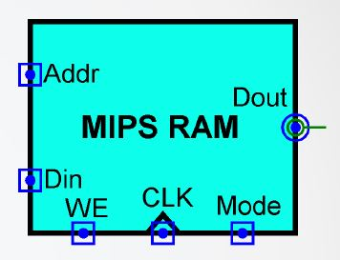
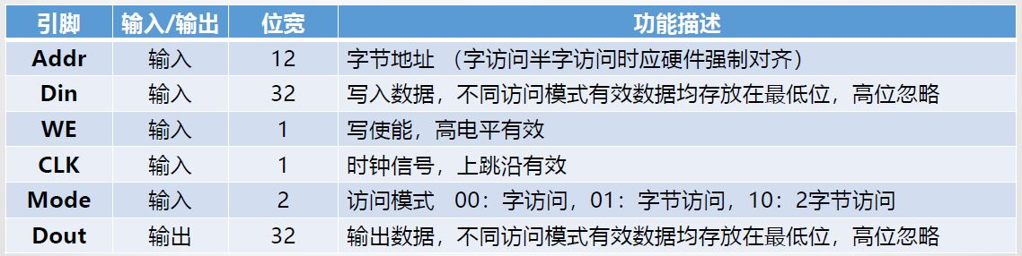
1、MIPS RAM设计
设计支持MIPS Load/Store指令的存储器
lb lh lw sb sh sw
字节、半字、字访问
所需器件：多路选择器、译码器、三态门…

Slide 5
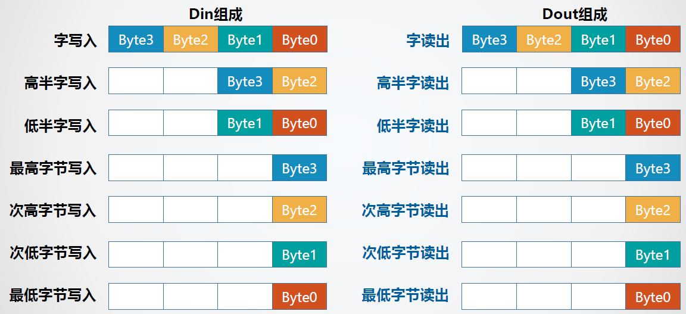
输入输出总线控制

Slide 6
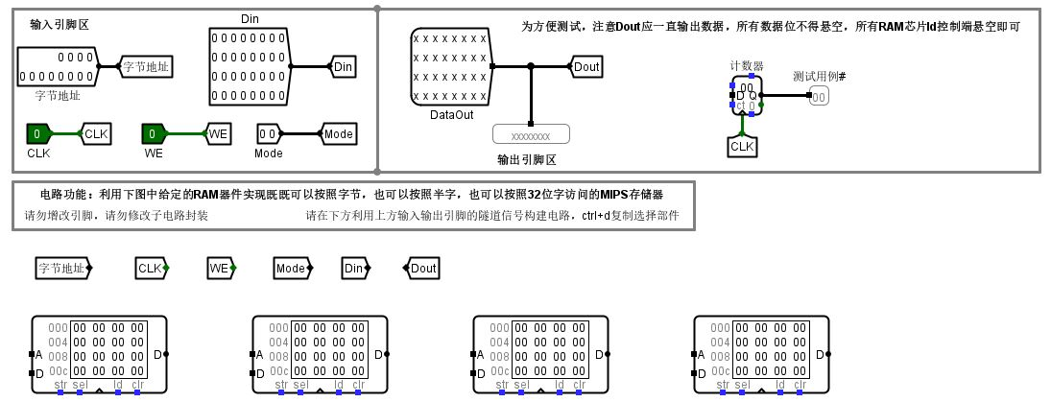
实验环境

Slide 7
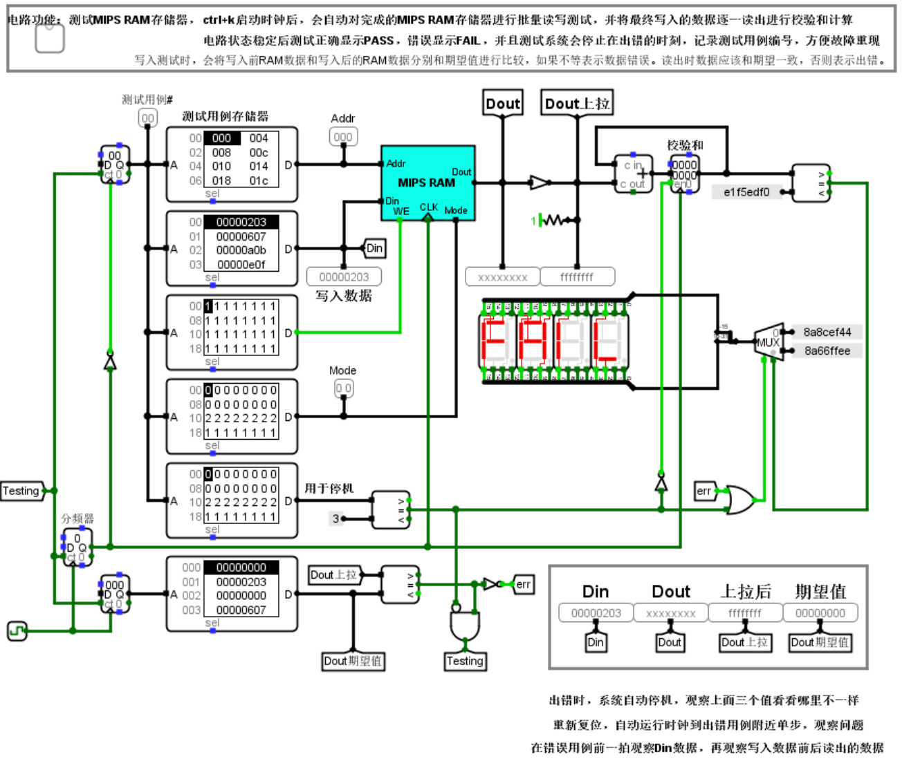
测试电路

Slide 8
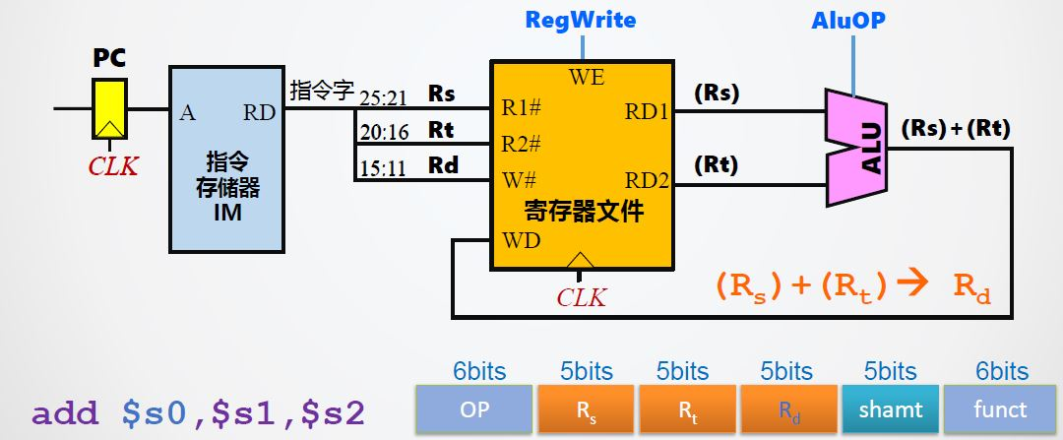
2、MIPS寄存器文件设计

Slide 9
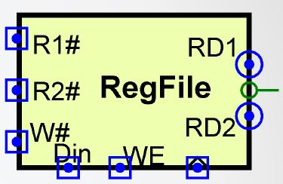
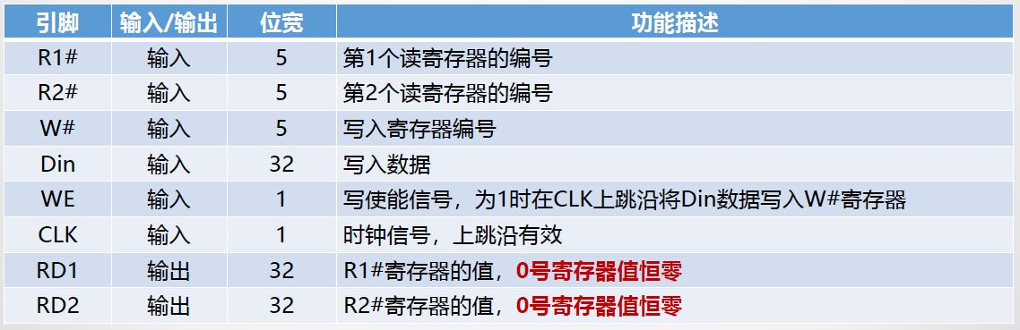
MIPS寄存器文件设计

Slide 10
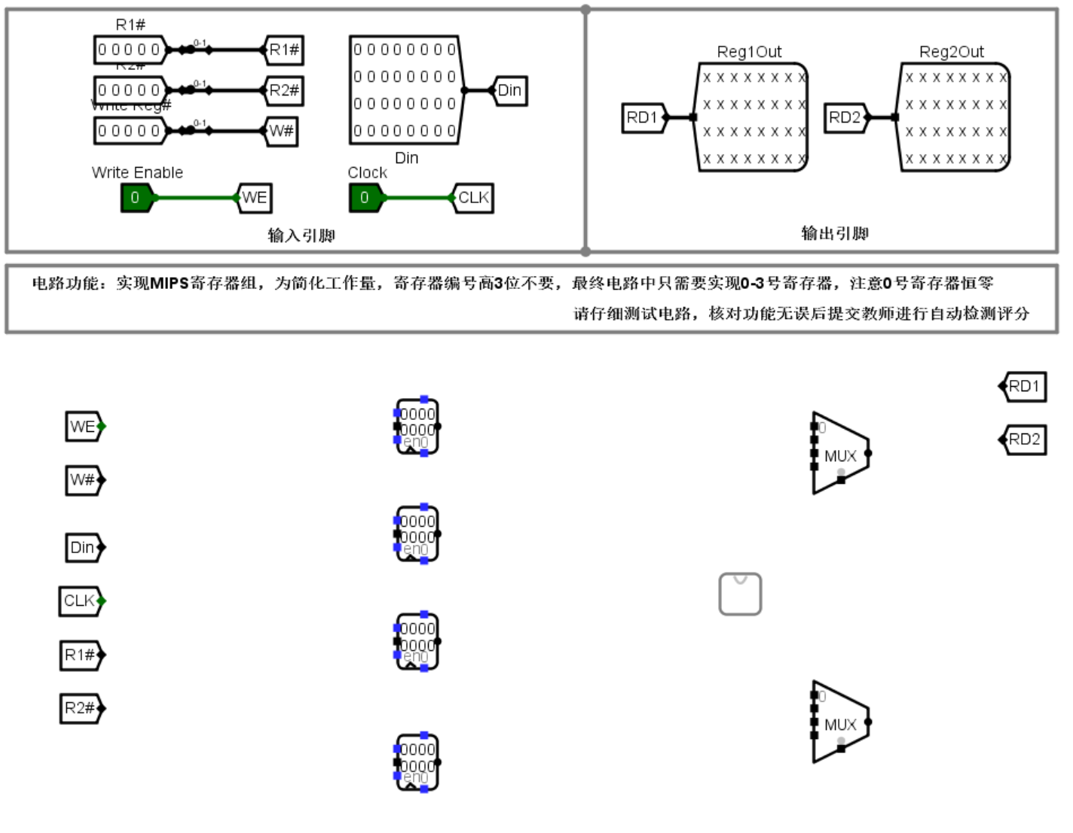
实验环境

Slide 11
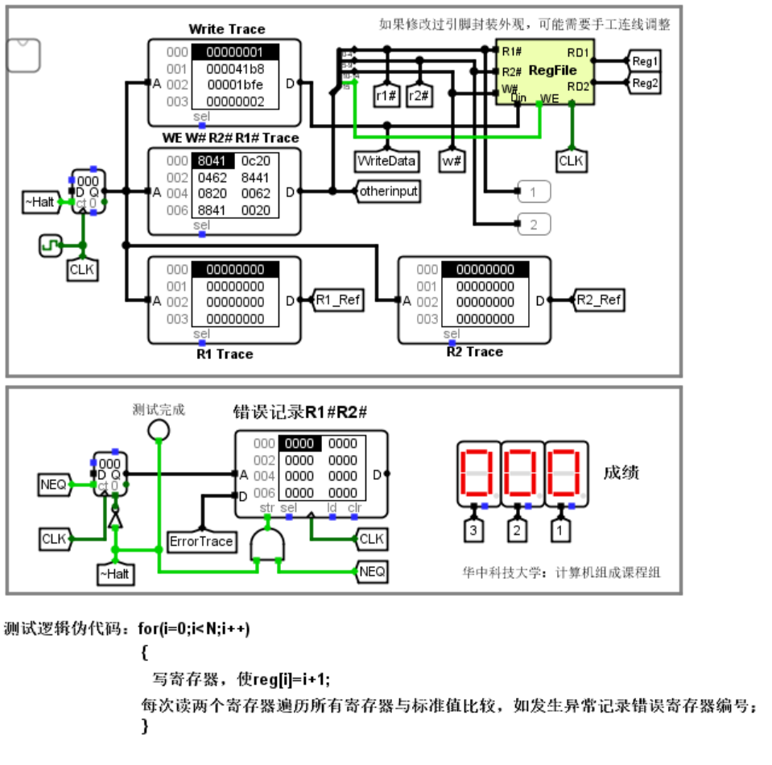
测试电路

